Slide 1
স্বাগতম
মোঃ সাফিকুল ইসলাম চৌধুরী, সহকারী শিক্ষক (গণিত), তুলশীরাম সরকারি বালিকা ‍উচ্চ বিদ্যালয় সৈয়দপুর-নীলফামারী।

Slide 2
মোঃ সাফিকুল ইসলাম চৌধুরী
সহকারী শিক্ষক,
তুলশীরাম সরকারি বালিকা উচ্চ বিদ্যালয়,
সৈয়দপুর-নীলফামারী।
Mail: safiqulislamc@gmail.com
মোঃ সাফিকুল ইসলাম চৌধুরী, সহকারী শিক্ষক (গণিত), তুলশীরাম সরকারি বালিকা ‍উচ্চ বিদ্যালয় সৈয়দপুর-নীলফামারী।

Slide 3
শ্রেণিঃ নবম
বিষয়ঃ গণিত
আজকের পাঠঃ ষোড়শ অধ্যায়
সময়ঃ 5০ মিনিট
তারিখঃ ২৩/১1/১9 খ্রিঃ
মোঃ সাফিকুল ইসলাম চৌধুরী, সহকারী শিক্ষক (গণিত), তুলশীরাম সরকারি বালিকা ‍উচ্চ বিদ্যালয় সৈয়দপুর-নীলফামারী।

Slide 4
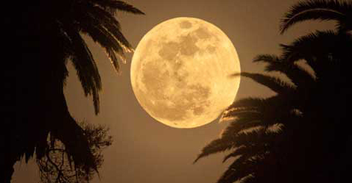
মোঃ সাফিকুল ইসলাম চৌধুরী, সহকারী শিক্ষক (গণিত), তুলশীরাম সরকারি বালিকা ‍উচ্চ বিদ্যালয় সৈয়দপুর-নীলফামারী।

Slide 5
বৃত্ত
মোঃ সাফিকুল ইসলাম চৌধুরী, সহকারী শিক্ষক (গণিত), তুলশীরাম সরকারি বালিকা ‍উচ্চ বিদ্যালয় সৈয়দপুর-নীলফামারী।

Slide 6
1। বৃত্তের পরিধি নির্ণয় করতে পারবে।
২। বৃত্তাংশের দৈর্ঘ্য নির্ণয় করতে পারবে।
৩। বৃত্তক্ষেত্রের ক্ষেত্রফল নির্ণয় করতে পারবে।
4। বাস্তব ভিত্তিক সমস্যার সমাধান করতে পারবে।
মোঃ সাফিকুল ইসলাম চৌধুরী, সহকারী শিক্ষক (গণিত), তুলশীরাম সরকারি বালিকা ‍উচ্চ বিদ্যালয় সৈয়দপুর-নীলফামারী।

Slide 7
5 cm
15.7 cm
পরিধি
$$\frac{15.7}{5}$$
$=$
$=$
3.14
$=$
π
ব্যাস
$$∴$$
$$=$$
π
×
$$=$$
$$π$$
×
2r
$$=$$
2πr
পরিধি
ব্যাস
সুতরাং, বৃত্তের পরিধি $=$ 2$π$r একক
মোঃ সাফিকুল ইসলাম চৌধুরী, সহকারী শিক্ষক (গণিত), তুলশীরাম সরকারি বালিকা ‍উচ্চ বিদ্যালয় সৈয়দপুর-নীলফামারী।

Slide 8
10 মিটার
জলাধারের ভিতরের পরিধি নির্ণয় কর।
মোঃ সাফিকুল ইসলাম চৌধুরী, সহকারী শিক্ষক (গণিত), তুলশীরাম সরকারি বালিকা ‍উচ্চ বিদ্যালয় সৈয়দপুর-নীলফামারী।

Slide 9
B
বৃত্তচাপ
বৃত্তচাপঃ বৃত্তের যে কোনো দুইটি বিন্দুর মধ্যের পরিধির অংশকে বৃত্তচাপ বলে।
A
O
মোঃ সাফিকুল ইসলাম চৌধুরী, সহকারী শিক্ষক (গণিত), তুলশীরাম সরকারি বালিকা ‍উচ্চ বিদ্যালয় সৈয়দপুর-নীলফামারী।

Slide 10
B
বৃত্তাংশ
বৃত্তাংশঃ কোনো বৃত্তের একটি জ্যা ও ঐ জ্যা কতৃক কর্তিত চাপ দ্বারা আবদ্ধ ক্ষেত্রকে বৃত্তাংশ বলে।
A
O
বৃত্তাংশের দৈর্ঘ্যঃ কোনো বৃত্তাংশ যে চাপ দ্বারা আবদ্ধ তার দৈর্ঘ্যকে বৃত্তাংশের দৈর্ঘ্য(s) বলে।
মোঃ সাফিকুল ইসলাম চৌধুরী, সহকারী শিক্ষক (গণিত), তুলশীরাম সরকারি বালিকা ‍উচ্চ বিদ্যালয় সৈয়দপুর-নীলফামারী।

Slide 11
বৃত্তাংশের দৈর্ঘ্য এর উপর দন্ডায়মান কেন্দ্রঃস্থ কোণের সমানুপাতিক
B
s
$$θ$$
অর্থাৎ,
=
$$θ°$$
2$π$r
360 $°$
A
O
$$θ$$
$$×$$
2$π$r
$π$r$θ$
∴
s
=
=
360$°$
180$°$
$π$r$θ$
বৃত্তাংশের দৈর্ঘ্য s =
একক
180$°$
মোঃ সাফিকুল ইসলাম চৌধুরী, সহকারী শিক্ষক (গণিত), তুলশীরাম সরকারি বালিকা ‍উচ্চ বিদ্যালয় সৈয়দপুর-নীলফামারী।

Slide 12
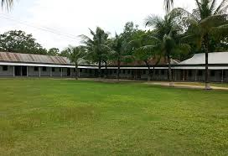
15 মিটার
60°
বৃত্তাংশের দৈর্ঘ্য নির্ণয় কর?
মোঃ সাফিকুল ইসলাম চৌধুরী, সহকারী শিক্ষক (গণিত), তুলশীরাম সরকারি বালিকা ‍উচ্চ বিদ্যালয় সৈয়দপুর-নীলফামারী।

Slide 13
মোঃ সাফিকুল ইসলাম চৌধুরী, সহকারী শিক্ষক (গণিত), তুলশীরাম সরকারি বালিকা ‍উচ্চ বিদ্যালয় সৈয়দপুর-নীলফামারী।

Slide 14
মোঃ সাফিকুল ইসলাম চৌধুরী, সহকারী শিক্ষক (গণিত), তুলশীরাম সরকারি বালিকা ‍উচ্চ বিদ্যালয় সৈয়দপুর-নীলফামারী।

Slide 15
r
r
$$πr$$
$π$r
2$π$r
∴
আয়তক্ষেত্রের ক্ষেত্রফল
=
×
=
π$r^{2}$
বঃ এঃ
সুতরাং, বৃত্তের ক্ষেত্রফল =
$${πr}^{2}$$
বর্গ একক
মোঃ সাফিকুল ইসলাম চৌধুরী, সহকারী শিক্ষক (গণিত), তুলশীরাম সরকারি বালিকা ‍উচ্চ বিদ্যালয় সৈয়দপুর-নীলফামারী।

Slide 16
32 মিটার
4 মিটার
বৃত্তাকার পথটির ক্ষেত্রফল নির্ণয় কর।
মোঃ সাফিকুল ইসলাম চৌধুরী, সহকারী শিক্ষক (গণিত), তুলশীরাম সরকারি বালিকা ‍উচ্চ বিদ্যালয় সৈয়দপুর-নীলফামারী।

Slide 17
১। বৃত্তের পরিধি নির্ণয়ের সূত্রটি বোর্ডে লিখ।
২। বৃত্তাংশের দৈর্ঘ্য নির্ণয়ের সূত্রটি বোর্ডে লিখ ।
৩। বৃত্তের ক্ষেত্রফল নির্ণয়ের সূত্রটি বোর্ডে লিখ ।
মোঃ সাফিকুল ইসলাম চৌধুরী, সহকারী শিক্ষক (গণিত), তুলশীরাম সরকারি বালিকা ‍উচ্চ বিদ্যালয় সৈয়দপুর-নীলফামারী।

Slide 18
24 মিটার
চিত্রে ঘাস লাগানো অংশের ক্ষেত্রফল নির্ণয় কর।
মোঃ সাফিকুল ইসলাম চৌধুরী, সহকারী শিক্ষক (গণিত), তুলশীরাম সরকারি বালিকা ‍উচ্চ বিদ্যালয় সৈয়দপুর-নীলফামারী।

Slide 19
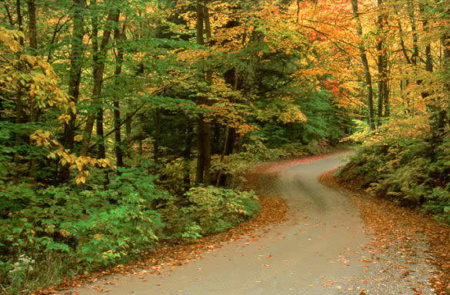
গণিত শিখ, স্বপ্ন দেখ।
ধন্যবাদ
মোঃ সাফিকুল ইসলাম চৌধুরী, সহকারী শিক্ষক (গণিত), তুলশীরাম সরকারি বালিকা ‍উচ্চ বিদ্যালয় সৈয়দপুর-নীলফামারী।

